Slide 1
Pohjois-Pohjanmaan kyläohjelma 2021-2025
KÄY KYLÄÄN

Slide 2
Kyläohjelman 2021-2025 tekijät
Belyta Tembo, Oulun Ammattikorkeakoulu, Luonnonvara-alan osasto
Joanna Kuosmonen, Oulun Ammattikorkeakoulu, Luonnonvara-alan osasto
Kuvat: Joanna Kuosmonen, Pohjois-Pohjanmaan Kylät ry, Suomen Kylät, Popleader, kuvapankit Kuviasuomesta.fi ja Pexels
1

Slide 3
SISÄLLYS
Esipuhe
Johdanto
Kyläohjelman tavoitteet
Kyläkysely
Toimenpide-ehdotuksia
Elinvoimainen kylä
Nuoret kylällä
Vapaaehtoistyö kylillä
Kylien tulevaisuus
Kylätoiminnan järjestäytyminen
4
5
6
7
8
9
10
11
12
13-14
2

Slide 4
Joku kiva kuva tälle sivulle
3

Slide 5
ESIPUHE
Kun tämän kyläohjelman päivitystä yhdistyksessämme aloitimme, ei vielä ollut tiedossa mitä tuleva vuosi 2020 toisi tullessaan. Kukapa olisi vielä vuoden 2019 puolella osannut arvata, että tuleva vuosi tulisi jäämään historiankirjoihin pandemiavuotena ja vuotena, jolloin suomessa otettiin käyttöön valmiuslaki ensimmäisen kerran sitten sotavuosien. Kulunut vuosi muutti maailmaa. Rajat menivät kiinni ja matkustaminen romahti. Liikkumien väheni ja lähikontaktit vaihtuivat etäyhteyksiin. ”Niin muuttuu maailma ja me sen mukana.”
Muutoksista huolimatta on kuitenkin asioita, jotka pysyvät. Ohjeistettu fyysisen etäisyyden ottaminen ei kuitenkaan poista sitä tosiasiaa, että kaikesta huolimatta tarvitsemme toisiamme. Yksin emme pärjää. Yksin ei ihminen ole olemassa. Ja jos ihmiset eivät olisi olleet yhdessä ei meitäkään olisi. Yhdessä myös voimme olla jotakin enemmän. Yhdessä saamme aikaan asioita ja yhdessä voimme myös muuttaa asioita.
Mitä yhdessä oleminen, tekeminen ja yhteistyö edellyttää. Yhdessä olemisen, yhdessä tekemisen ja yhteistyön perusta on luottamus. Luottamus luo pohjan yhdessä toimimiselle, kun taas luottamuksen puuttuminen murentaa maaperää yhdessä tekemisen jalkojen alta. Ajatelkaapa yhteiskuntaa, jossa luottamus vallitsisi kaikkien kesken ja aina voisi luottaa siihen, että jokaisen toimijan toiminta on rehellistä, vilpitöntä ja hyväntahtoista ja jokainen tyytyisi kohtuuteen.
Luottamuksen kautta luotu yhteistyö ihmisten ja yhteisöiden välillä on mahdollisuutemme. Sitä se on isommissa piireissä, mutta myös meillä yhdistys- ja kylätoiminnassa. Luottamuksen ilmapiiriä rakentamalla ja yhdessä yhteisten asioiden puolesta toimimalla rakennamme ja kehitämme kyläämme, kuntaamme, maakuntaamme ja maatamme.
Tämä kyläohjelma on tehty yhteistyössä OAMK opiskelijoiden kanssa. Ohjelmaan on kysytty mielipidetutkimuksella nuorten ajatuksia ja tuntemuksia asumisesta kylissä ja harvaanasutulla maaseudulla. Ohjelmaan on myös selvitetty sitä yhdessä tekemisen määrää, mikä vuosittain maakuntamme kylissä talkoillaan.
Tällä edessäsi olevalla kyläohjelmalla Pohjois-Pohjanmaan kylät suuntaa seuraaviin viiteen vuoteen tässä alati muuttuvassa maailmassa.
Matti Heikkinen
Puheenjohtaja
Pohjois-Pohjanmaan Kylät ry
4

Slide 6
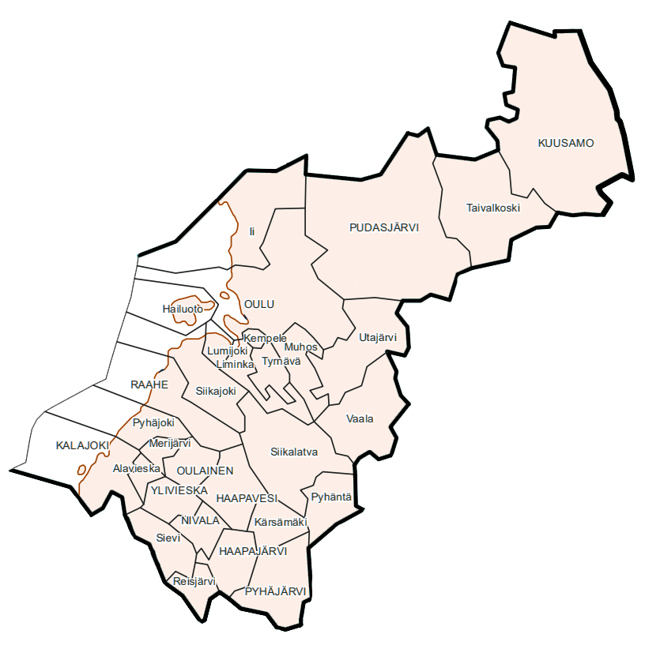
JOHDANTO
1
”Käy Kylään” on meille kaikille kyläläisille tehty kyläohjelma, johon on koottu kylätoiminnan keskeiset pääpiirteet. Julkaisua varten on toteutettu kaksi kyläkyselyä, joiden pohjalta on kartoitettu kylien ongelmakohtia ja tulevaisuuden näkymiä. Toinen kyläkysely oli suunnattu Pohjois-Pohjanmaan nuorille ja toinen yleisesti kaikille maakunnan kyläläisille.
Pohjois-Pohjanmaa:
Kyliä ja asukasyhdistyksiä noin 350
Kuntia 30
Seutukuntia 7
Toimintaryhmiä 5
Kylien tulevaisuus on hämärän peitossa ja mietityttää monia. Kehitys on jatkuvaa ja se kiihtyy koko ajan. Nuoret ovat avainasemassa kylien kehityksen kannalta ja siksi kyläohjelmassa on otettu huomioon erityisesti heidän mielipiteensä. Nuorten kyläkyselyyn vastasi 361 Oulun Ammattikorkeakoulussa opiskelevaa nuorta. Vastanneita löytyi jokaisesta Pohjois-Pohjanmaan kunnasta.
Toiseen kyläkyselyyn vastasi 66 kyläläistä. Suurin osa vastaajista olivat yli 50-vuotiaita (73%). Kaikista vastaajista 62% oli asunut kylässä yli 20 vuotta.
Kyläohjelma on toteutettu Oulun Ammattikorkeakoulun opiskelijoiden opinnäytetyönä.
5

Slide 7
KYLÄOHJELMAN TAVOITTEET
2
Pohjois-Pohjanmaan kyläohjelman tavoite on toimia laajana strategisena asiakirjana maakunnan yhteisen tahtotilan, suunnitelmallisen kehittämistyön ja kylien elinvoimaisuuden edistämiseksi. Se kokoaa kylien tavoitteet yhdeksi yhteiseksi ohjelmaksi. Kyläohjelmassa katsotaan edellisten vuosien tavoitteita ja niiden toteutumista, sekä tavoitteita tuleville vuosille.
Pohjois-Pohjanmaa on laaja maakunta ja siellä on monenlaisia kyliä ja toimijoita, joilla on omat vahvuutensa ja heikkoutensa. Tämän maakunnallisen kyläohjelman tarkoituksena on antaa suuntaviivoja kylien kehitykseen, jakaa tietoa ja herätellä ajatuksia.
Edeltävä kyläohjelma "Kylä on Kyllä!", toteutettiin yhteistyönä Oulun Ammattikorkeakoulun kanssa. Julkaisun laativat Salla Joentakanen ja Meeri Jokela opinnäytetyönään. Vuosien 2011-2014 kyläohjelma puolestaan toteutettiin hankkeena ja sen työryhmään kuului monia asiantuntijoita eri toimijoilta.
Käy Kylään on järjestyksessään viides Pohjois-Pohjanmaan kyläohjelma.
6

Slide 8
KYLÄKYSELY
3
Kyläkyselystä tiedotettiin Pohjois-Pohjanmaan asukkaille muun muassa Pohjois-Pohjanmaan Kylät ry:n nettisivuilla sekä eri lehdissä. Kyselyllä selvitettiin kyläläisten mielipiteitä kylien palveluista, kehittämistyöstä ja tulevaisuudesta. Kyselyyn vastasi 66 kyläläistä. Alla on kyläkyselyn vastausten perusteella tehty SWOT-analyysi.
VAHVUUDET Yhteishenki Viihtyisä ja turvallinen ympäristö Toimivat nettiyhteydet Kylätoiminta | HEIKKOUDET Julkinen liikenne Pitkät etäisyydet Virkistystoiminnan puute Nuorten tilat
MAHDOLLISUUDET Etäopiskelu ja –työ Muuttoliike kyliin Kyläyrittäjyys Bioenergia Maaseudun arvostuksen kasvu Maaseutumatkailu | UHAT Väestön vanheneminen Autioituminen Heikentynyt talous Palveluiden väheneminen
Kyläkyselyyn vastanneet uskoivat kylien vetovoimaisuuteen ja kasvuun. Esiin nousseita seikkoja olivat vuoden 2020 alussa alkanut koronapandemia ja sen vaikutukset maaseudun houkuttelevuuteen. Kylien yhteisöllisyys ja ympäristö vetävät puoleensa kaupungin hektisyyteen kyllästyneitä ihmisiä. Kyselyn mukaan yleinen mielipide kylissä työllistymiseen on vain kohtalainen. Pandemian myötä monet työpaikat ja koulut siirtyivät etätyöskentelyyn. Nyt kun etätyöskentely on tullut tutuksi, ovat ovet kyliin avautuneet myös työnteon puolesta.
Muutokset työkulttuurissa ja yleisessä ilmapiirissä tukevat monipaikkaisuuden yleistymistä. Useat ihmiset matkaavat useampien paikkakuntien välillä työn, perheen ja harrastusten vuoksi. Ilmiössä piilee paljon mahdollisuuksia kylien kasvuun ja yrittäjyyteen. Haasteena on monipaikkaisuuden kustannukset ja ekologinen näkökulma. Paikkakuntien välisen liikkumisen hiilijalanjälki, vapaa-ajan asumiseen liittyvä ympäristökuormitus ja palvelujen saatavuus vaativat vielä ratkaisuja tulevaisuudessa.
7

Slide 9
TOIMENPIDE-EHDOTUKSIA
4
Toimenpide-ehdotuksia kyläkyselyssä esille nousseisiin ongelmakohtiin.
1. Tarjotaan kylien nuorille erilaisia harrastusvaihtoehtoja.
2. Kyliin perustetaan monipalvelukeskuksia, joista löytyy paikallisesti tarvittavat palvelut.
Vaihtoehtoisesti liikkuvia palveluita.
3. Kannustetaan nuoria osallistumaan kylätoimintaan, tehdään yhteistyötä koulujen ja yhdistysten kanssa.
4. Otetaan käyttöön ilmastoviisaita ratkaisuja; uusiutuvan energian käyttö, lähiruoka, jätteiden lajitteleminen ja kierrätys.
5. Edistetään kimppakyyti/kutsukyytijärjestelmän laajenemista.
6. Hyödynnetään sosiaalista mediaa kylän asioiden tiedottamisessa ja yhteishengen luomisessa. Luodaan aktiivisia virtuaalisia kyläyhteisöjä myös nuorten suosimille alustoille.
7. Toteutetaan kehittämishankkeita.
8. Kehitetään kyläavustajatoimintaa ja naapuriapua.
9. Tehdään kylän oma liiketoiminta-analyysi.
10. Pidetään kylätalot kunnossa.
11. Tuotteistetaan kylien kohteita ja tarinoita kylämatkailutuotteiksi.
12. Hyödynnetään megatrendejä; ekologisuus, bioenergia, maaseutumatkailu, monipaikkaisuus, digitaalisuus, etätyö, lähiruoka…
8

Slide 10
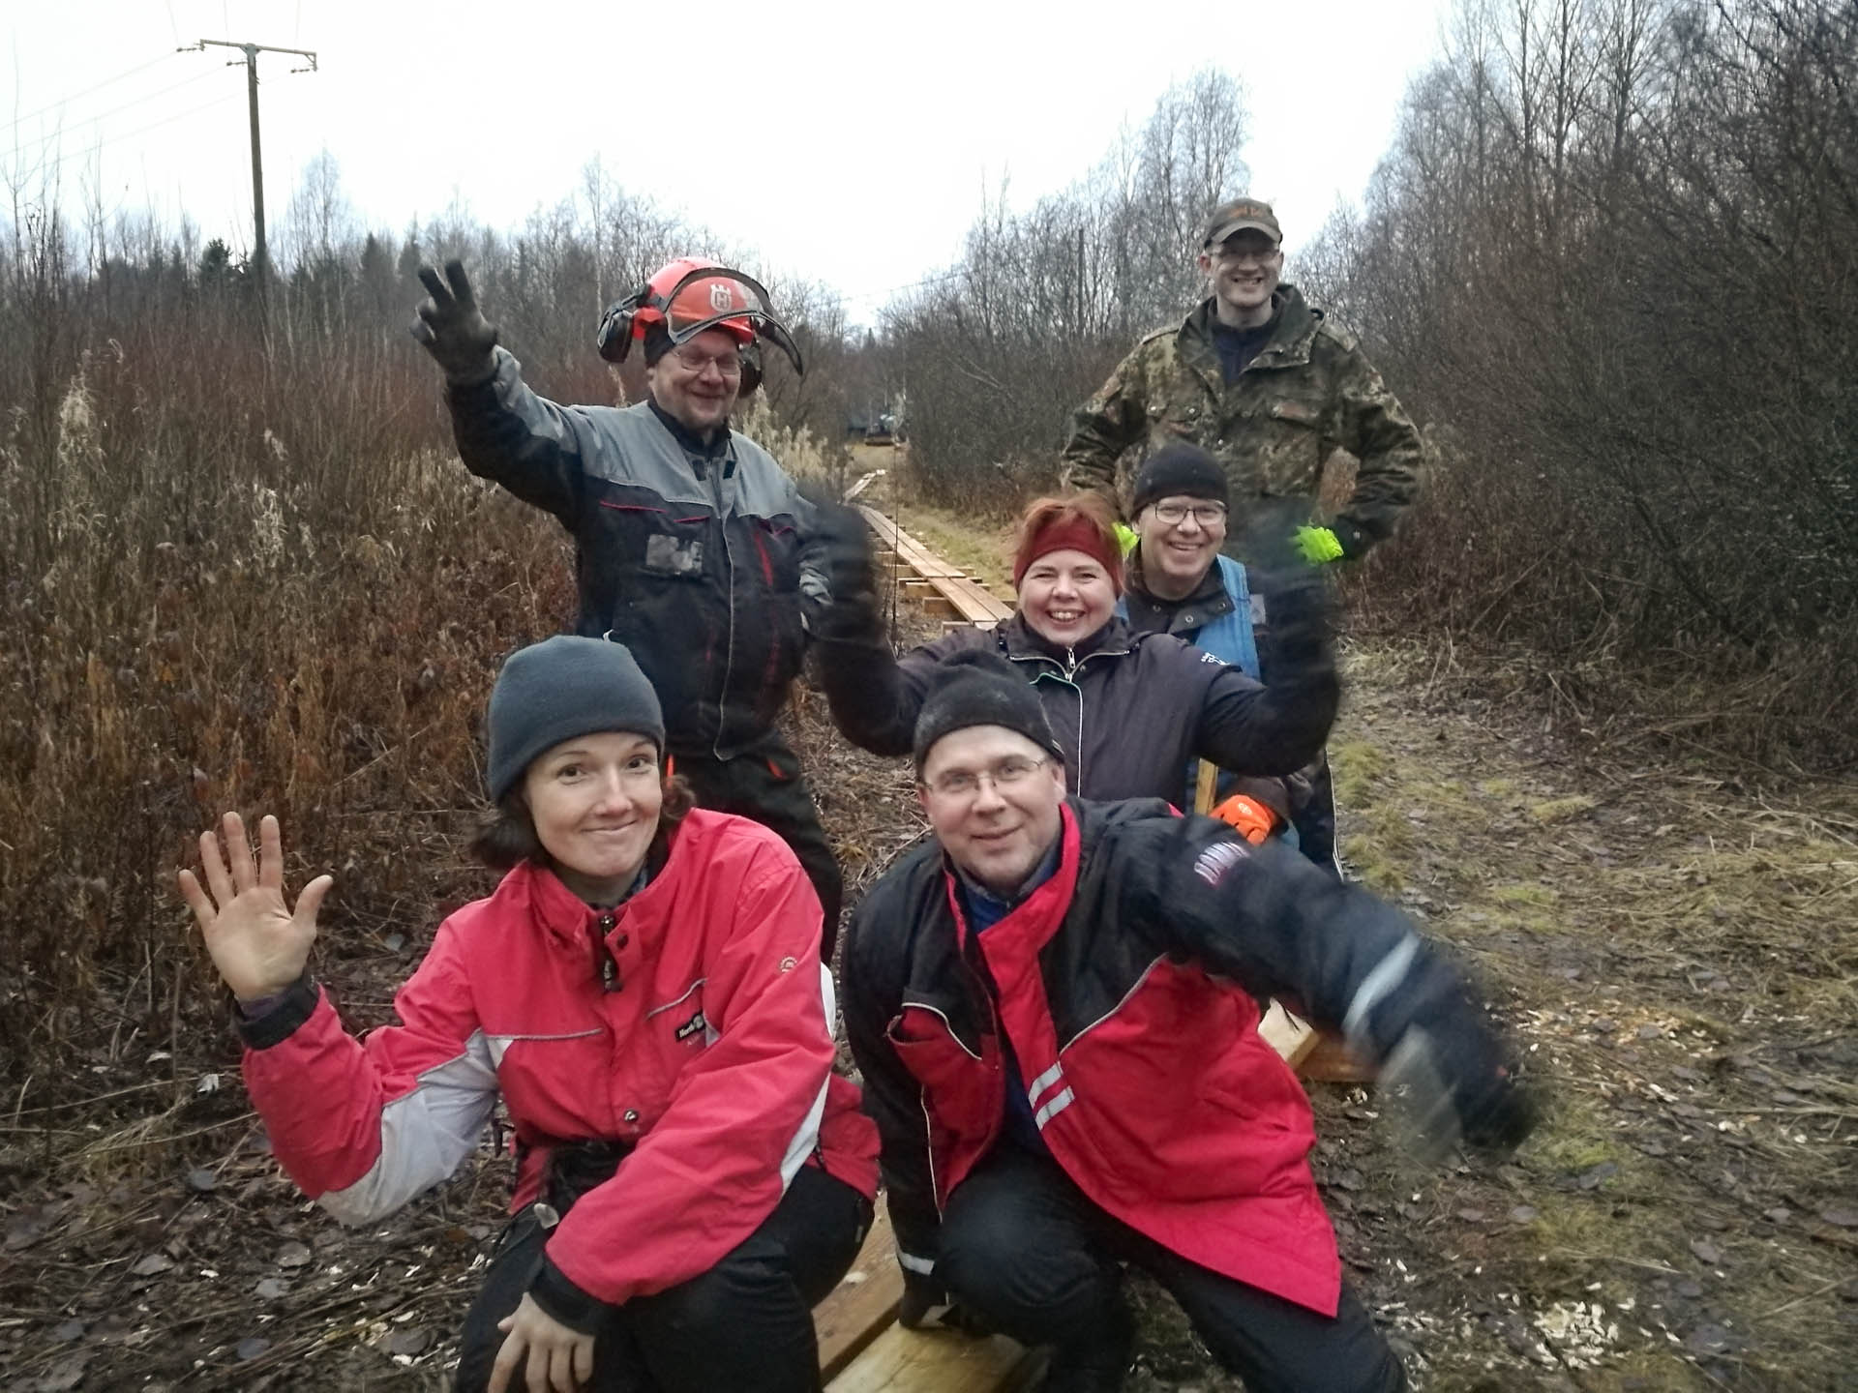
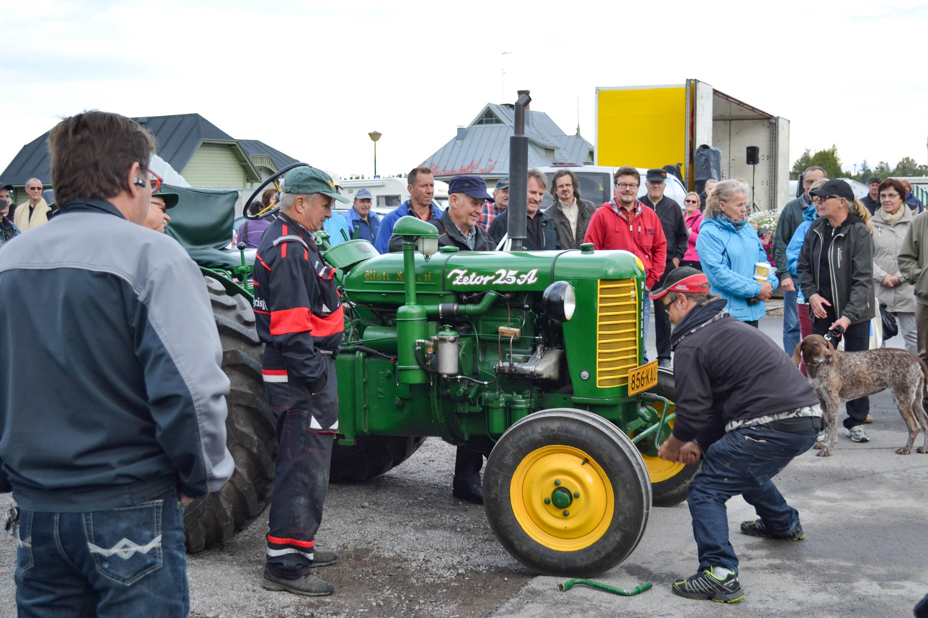
ELINVOIMAINEN KYLÄ
5
Mitä tarvitaan elinvoimaiseen kylään?
.
Viihtyisä ja toimiva kylä perustuu kyläläisten hyvään yhteishenkeen, aktiivisuuteen ja yhteistyöhön. Talkootyö kuuluu maaseutukulttuuriin oleellisesti. Muun muassa kylätalot ovat nousseet perinteisesti talkootyöllä. On tärkeää saada kaikenikäiset asukkaat osallistumaan aktiivisesti kylän toimintaan. Yhteisöllisyyttä voidaan vahvistaa esimerkiksi järjestämällä yhteisiä tapahtumia ja virkistystoimintaa.
Elinvoimainen kylä tarvitsee paikallisia yrityksiä ja paikalliset yritykset tarvitsevat tukea toiminnalleen. Yritysten syntymistä voidaan edistää sopivien olosuhteiden luomisella. Kylien työpaikkatilannetta voidaan parantaa muun muassa hanketoiminnalla ja omalla palvelutuotannolla. Hankerahoitusta on mahdollista saada erilaisiin kylää kehittäviin projekteihin; sillä voidaan rakentaa luontopolkuja, tehdä urheilukenttiä, kunnostaa ympäristöjä ja monenlaista muuta.
Kylän talouden vahvistaminen ja liiketoiminta vaatii suunnittelua. Kaikki kylät ovat kuitenkin erilaisia. Niiden asukkaiden määrä, olosuhteet ja sijainti vaihtelevat. Samat asiat eivät siis välttämättä toimi kaikissa kylissä. Kylien on yksilöllisesti arvioitava omat tarpeensa ja mahdollisuutensa myöskin liiketoiminnassa. Megatrendejä kannattaa hyödyntää liiketoimintasuunnitelmaa tehdessä; uusiutuvat luonnonvarat, biotalous, maaseutumatkailu, digitaalisuus, monipaikkaisuus ja etätyö ovat nousussa.
Viestintä on nykypäivänä tärkeää kylien toiminnassa. Avoin ja aktiivinen tiedottaminen oman kylän elämästä luovat kuvan avoimesta ja aktiivisesta kylästä. Kylillä elämisen positiivisella esiintuomisella voidaan lisätä maaseudulla asumisen houkuttelevuutta. Toimiva verkkovälitteinen viestintä mahdollistaa tiedon tehokkaan jakamisen, kylän yhteishengen kehittämisen sekä helpottaa vuorovaikutusta kyläläisten välillä.
9

Slide 11
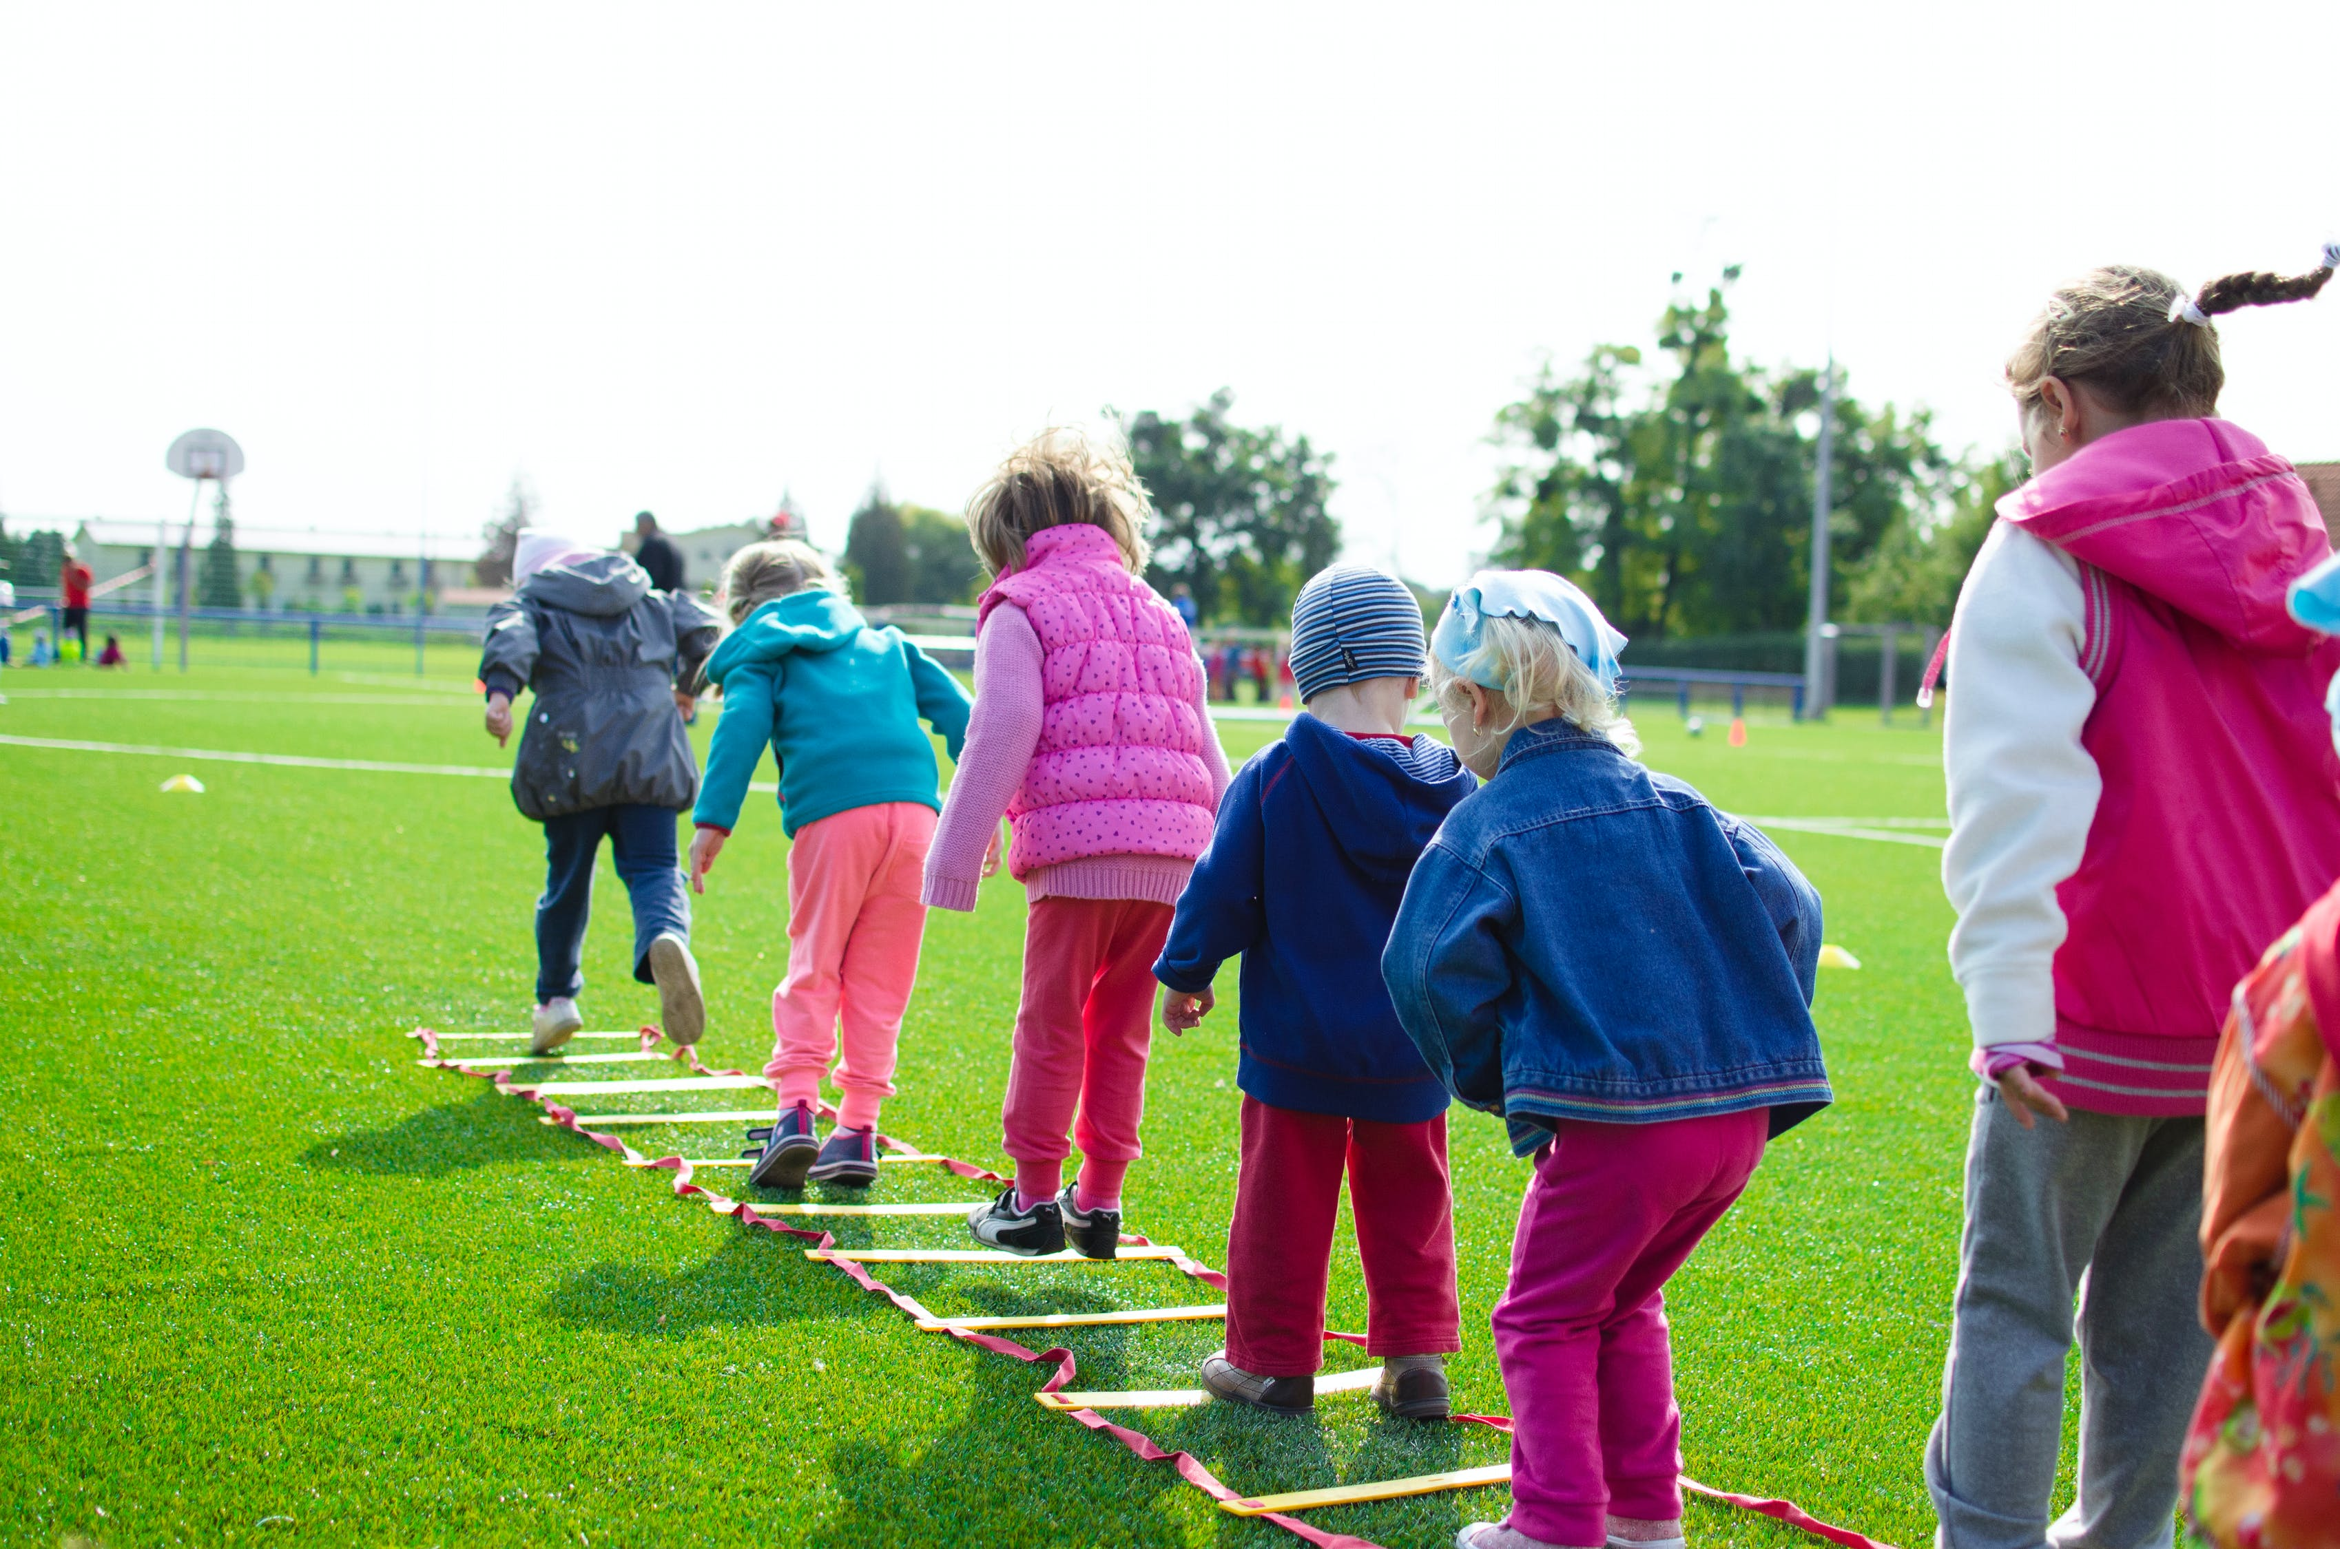
NUORET KYLÄLLÄ
6
Nuoret ovat tärkein osa kylien tulevaisuutta. Kylien tulevaisuuden suurimpia huolenaiheita ovat autioituminen, keski-iän nousu ja lapsiperheiden määrän lasku. Tärkeää olisi saada nuoret mukaan kylätoimintaan ja parantaa heidän viihtyvyyttään kylillä. Nuorten hyvä suhde kotiseutuunsa tulisi säilyttää, jotta poismuuttaneet nuoret palaisivat juurilleen. Vuonna 2020 käynnistynyt Maaseudun Sivistysliiton ”Tää on mulle tärkee” (TOMT) -hanke tutkii nuorten suhdetta kotiseutuunsa.
Palveluiden ja kyläkoulujen väheneminen on huolestuttavaa ja vaikuttavat negatiivisesti kylien vetovoimaisuuteen. Tästä huolimatta 33,5% kyselyyn vastanneista nuorista harkitsi kylään muuttamista. Lisäksi 4% harkitsisi kylään muuttoa eläköidyttyään.
Miten nuoret siis saataisiin viihtymään kylillä? Nuorille tärkeää on päästä harrastamaan ja kehittämään itseään. Harrastemahdollisuudet ja monipuoliset palvelut parantavat nuorten viihtyvyyttä ja lisäävät myös kylien vetovoimaisuutta ja houkuttelevuutta. Nykymaailmassa digitaalisuus lisääntyy, joten toimivat nettiyhteydet ovat tärkeitä erityisesti nuorille. Nuorten kyselyssä selvitimme, mitä he tahtoisivat kyliltään. Kylän aktiivisuus, hyvä yhteishenki, nuorten huomioiminen, kyläkoulu, hyvät nettiyhteydet, liikkumismahdollisuudet, ympäristön viihtyisyys ja palvelut nousivat monissa vastauksissa esille.
Esimerkkejä nuorten harrastustoiveista kylille:
Skeittipuistot
Pelikentät
Liikuntakerhot, urheilutoimintaa
Sienestys, metsästys ja puutarhakerhot
10

Slide 12
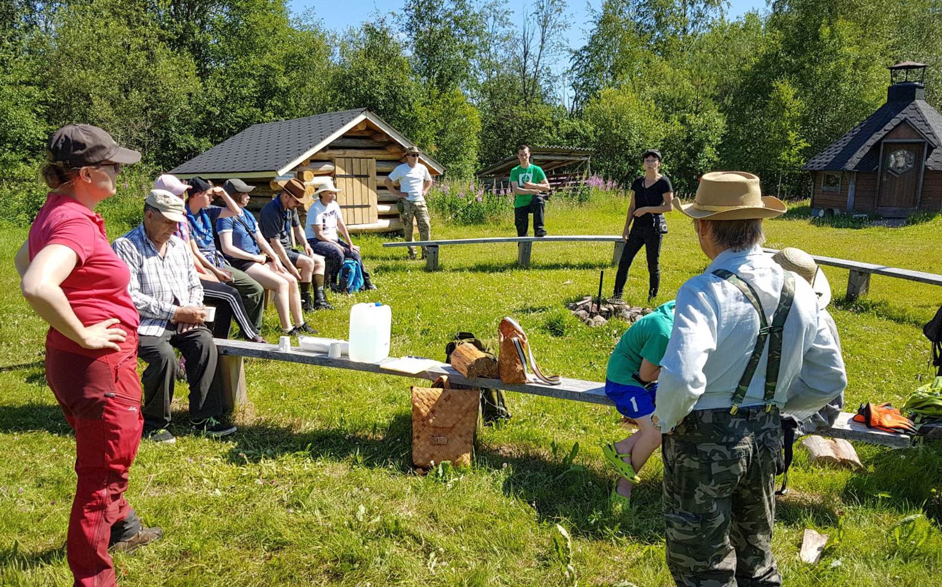
VAPAAEHTOISTYÖ KYLILLÄ
7
Kylien merkittävä vahvuus on niiden yhteishenki. 73% kyläkyselyyn vastanneista olivat tehneet vapaaehtoistyötä viimeisen vuoden aikana kylänsä hyväksi. Eniten talkootunteja oli käytetty tapahtumien järjestämiseen ja niissä talkoolaisena olemiseen. Kylissä monet tapahtumat ja hankkeet valmistuvat vapaaehtoisvoimin, mikä lisää kyläläisten yhteishenkeä ja yhteisöllisyyttä. Näitä asioita pidetään tärkeinä kyläyhteisöissä.
Vapaaehtoistyö on palkatonta ja perustuu vapaaseen valintaan. Se on yleishyödyllistä toimintaa, jonka avulla kerho-,seura- ja yhdistystoiminta toimii kylillä. Vapaaehtoistyö on myös erinomainen keino ylläpitää sosiaalisia suhteita. Erityisesti vanhukset hyötyvät suuresti naapuriavusta ja vapaaehtoisten seurasta.
Helsingin Yliopiston Ruralia-instituutin vuonna 2011 tekemän tutkimuksen mukaan kansalaistoimintaan laitettu euro tulee kuusinkertaisena takaisin. Suomessa vapaaehtoistyön vuosittainen arvo on arvioidusti noin 3 miljardia euroa, eli 1,5 prosenttia Suomen BKT:sta. (Hirvonen, Sini & Puolitaival, Satu (toim.) Vapaaehtoistoiminnan arvo).
Kuitenkaan kaiken vapaaehtoistyön arvoa ei voi mitata rahassa. Vapaehtoistyö kerryttää ennen kaikkea sosiaalista pääomaa. Ihmisten luottamus toisiinsa ja osallistuminen kansalaistoimintaan, ovat sosiaalisen pääoman mittareita. Sosiaalisen pääoman vahvuus heijastuu suoraan yhteisön taloudelliseen menestykseen ja hyvinvointiin.
11

Slide 13
KYLIEN TULEVAISUUS
8
Vuoden 2020 kevät on haasteineen tutustuttanut monet etätyöskentelyyn. Erityisesti nuoret nostivat kyselyssä esille etätyön ja –opiskelun mahdollisuudet, sillä se antaa paljon liikkumavaraa kylien nuorille. Nuorten ei välttämättä tarvitse muuttaa opiskelujen perässä suurempiin kyliin ja kaupunkeihin, kun koulut tarjoavat myös etäopetusta.
Hektisessä maailmassa maanläheisyys ja oma rauha houkuttelevat. Monissa lähteissä on povattu muuttoliikkeen kääntymistä kaupungeista kyliin ja muutos on jo nähtävissä Tilastokeskuksen tuloksissa. Tilastojen mukaan kaupungista maaseudulle on muutettu kiihtyvissä määrin. Kaupungistumisen hidastumista ja pienempiin kyliin palaamista kutsutaan niin sanotuksi Nurmijärvi-ilmiöksi. Matkailu ja vapaa-ajan asuminen ovat myös nousussa, joka antaa kylille uusia elinkeinomahdollisuuksia.
Monipaikkaisuus on maaseudun tulevaisuuden kehittämistekijä. Tästä syystä hyvien yhteyksien ja tieverkostojen ylläpitäminen on ensiarvoisen tärkeää. Mökkeilyn ja vapaa-ajan asumisen lisäksi osa-aikainen asuminen maalla on nostanut suosiotaan. Etätyöskentely osan kuukaudesta tai jopa vuodesta tuo liikettä kehyskuntiin ja kylille. Monipaikkaisuus on myös osa ihmisten identiteettiä, monet tuntevat olevansa sekä maalaisia että kaupunkilaisia.
Ilmastonmuutoksen myötä ihmiset
ovat yhä kiinnostuneempia ekologisista valinnoista. Arvostus lähiruokaa, hiilineutraaliutta ja biotaloutta kohtaan ovat nousussa, joten ilmastoviisaat kylät varmasti houkuttelevat asujia tulevaisuudessa. Ilmastoviisas kylä ottaa huomioon ympäristön pyrkimällä toimimaan kestävästi ja minimoimaan hiilipäästöjä. Ilmastoviisaan kylän ratkaisuja ovat esimerkiksi uusiutuvien energianlähteiden käyttö, kimppakyytien järjestäminen, hävikkiruoan vähentäminen ja kestävä rakentaminen.
Yrittäjyys on kylässä kuten muuallakin mahdollisuuksien huomaamista ja niihin tarttumista. Kylien on tärkeää tarttua hyviin yritysideoihin ja tukea innovatiivisia yrittäjiä. Kylien luonto ja vanheneva väestö tarjoavat hyviä mahdollisuuksia elinkeinotoimintaan. Maaseutumatkailun kasvusta ja biotaloudesta syntyy tulevaisuudessa liiketoimintamahdollisuuksia kylille ja ne tekevät lisää kaivattuja työpaikkoja maaseudulle.
12

Slide 14
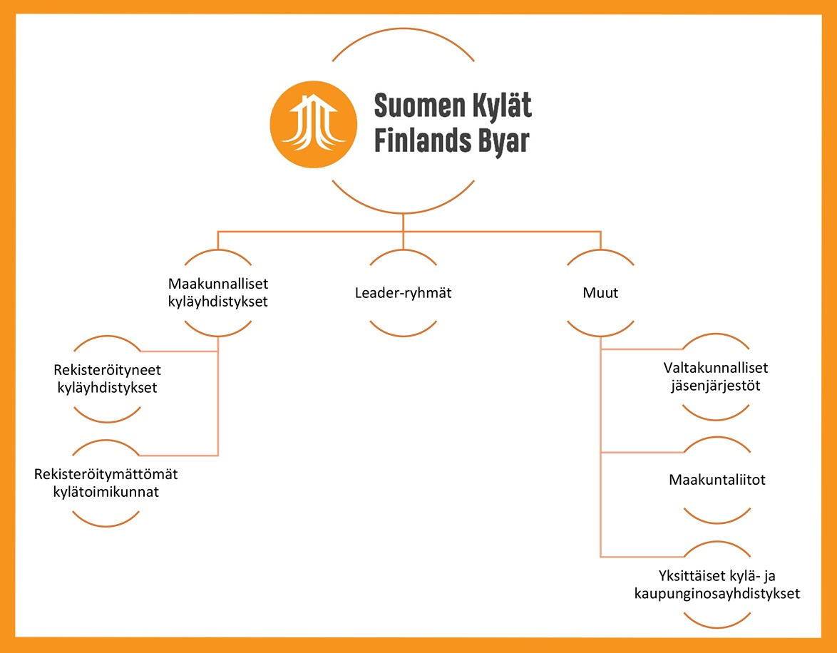
KYLÄTOIMINNAN
JÄRJESTÄYTYMINEN
9
Kunta on kylien tärkein yhteistyökumppani. Kylien asukkaat voivat edustaa itseään kylä- ja asukasyhdistysten kautta. Kuntaa edustavat päättävät toimielimet ja palvelukeskukset.
Kunnat auttavat kyliä täsmä- ja hankerahoituksilla.
Suomen Kylät ry on omin sanoin "Kylätoiminnan sekä Leader-ryhmien äänenkannattaja ja eduntekijä". Se on valtakunnallisesti merkittävin kylätoiminnan organisaatio ja sen toimintaan kuuluu maaseudun kehittämisen linjausten ja strategian luominen yhdessä paikallisten toimijoiden kanssa. Se edustaa noin 4000 kyläyhdistystä ja –toimikuntaa, 19 maakunnallista kylien yhteenliittymää, 54 seudullista Leader-ryhmää sekä kuntatason kylien yhteenliittymiä ja kaupunginosayhdistyksiä.
SYTY tekee poliittisesti sitoutumattomana yhteistyötä eduskunnan, ministeriöiden ja keskusjärjestöjen kanssa edistääkseen kylien ja paikallisyhteisöjen asioita.
Lisätietoja: www.kylatoiminta.fi
Pohjois-Pohjanmaan kylät ry on poliittisesti sitoutumaton maakunnallinen kylien ja asukasyhdistysten edunvalvoja. Yhdistyksen tavoitteena on edistää kylä- ja asukasyhdistysten sekä tutkimus- ja kehittämisorganisaatioiden välistä yhteistyötä. Toimintaan sisältyy myös maakunnallisten kyläpäivien järjestäminen ja Vuoden Kylän valitseminen yhdessä muiden toimijoiden kanssa. Lisätietoja Pohjois-Pohjanmaan kylät Ry:n toiminnasta löytyy osoitteesta www.ppkylat.fi
13

Slide 15
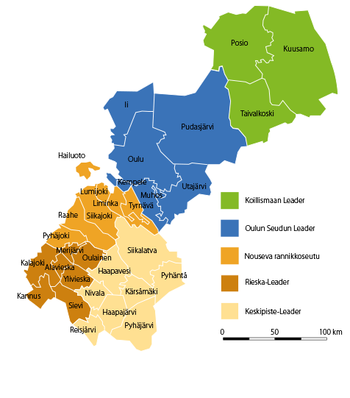
Leader-ryhmät antavat neuvoja ja resursseja maaseudun sekä kaupunkien kehitykseen. Ne ovat kylien tärkeimpiä rahoituskanavia. Euroopan Unioni kehitti Leader- toimintatavan vuonna 1991. Suomeen se rantautui vuonna 1996 ja siitä lähtien Suomi on ollut yksi toiminnan edelläkävijöistä.
Leader-toiminnan tärkein periaate on kehittää aluetta yhdessä asukkaiden kanssa. Siksi Leader-ryhmien hallituksessa on edustettuina alueen asukkaat, yrittäjät, yhdistykset ja paikallinen julkinen hallinto.
Pohjois-Pohjanmaan Nuoriso Leader rahoittaa ja tukee paikallista nuorisoa heidän hankkeissaan ja ideoissaan. Vuodesta 2014 Nuoriso Leader on toteuttanut 600 nuorten hanketta ja rahoittanut nuorten yrityksiä ja ideoita lähes neljännesmiljoonalla. Mahdollisia rahoituskohteita voivat olla harrastusvälineiden hankkiminen, tapahtumien järjestäminen tai muu nuorten suunnittelema ja toteuttama idea. Rahoitus on tarkoitettu 13-25- vuotiaille nuorille. Lisätietoja: www.nuorisoleader.fi
Huom. Vaala kuuluu Oulujärvi Leaderin piiriin
14

Slide 16
OLEN TAKAKANSI

